Slide 1

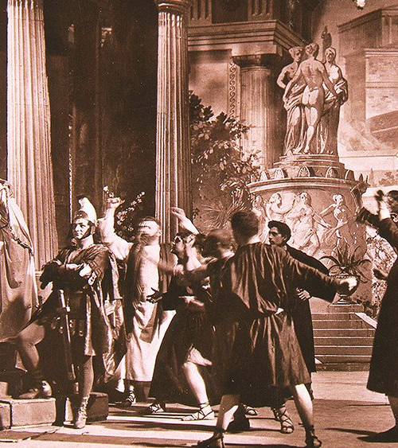
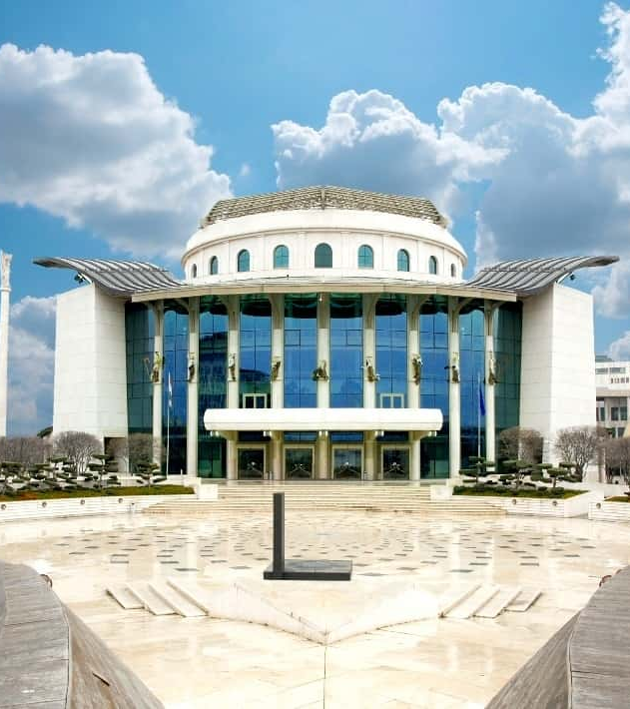
Az ember tragédiája rendezései a Nemzeti Színházban
Paulay Ede - Németh Antal - Gellért Endre
Madách Imre drámai költeményének három jelentős színházi feldolgozása
Készítette: Szent-Györgyi 1

Slide 2

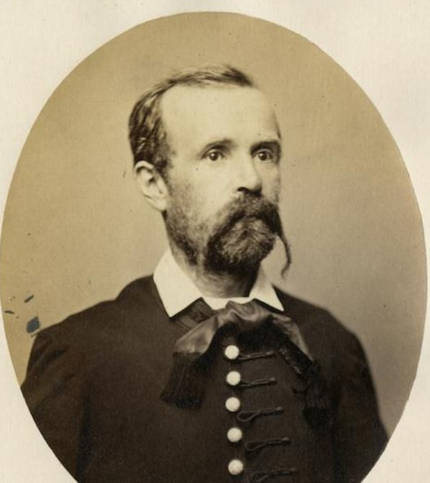
A mű bemutatása
Madách Imre 1859-1860 között írta meg Az ember tragédiája című művét
1861-ben jelent meg
Műfaja: drámai költemény
15 színből áll
Fő vizsgált kérdései:
Az ember és a nő kapcsolataAz ember helye a világban
Az ember küzdelmei és törekvései
Az emberi élet értelme
Az emberi sors kérdései
Főszereplők: Ádám, Éva, Lucifer

Slide 3
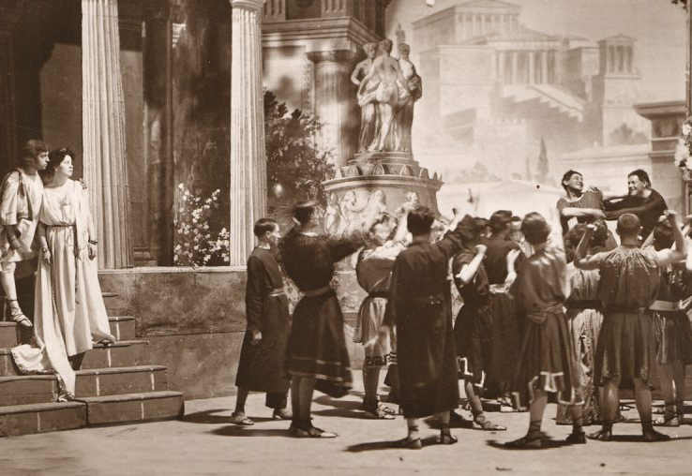
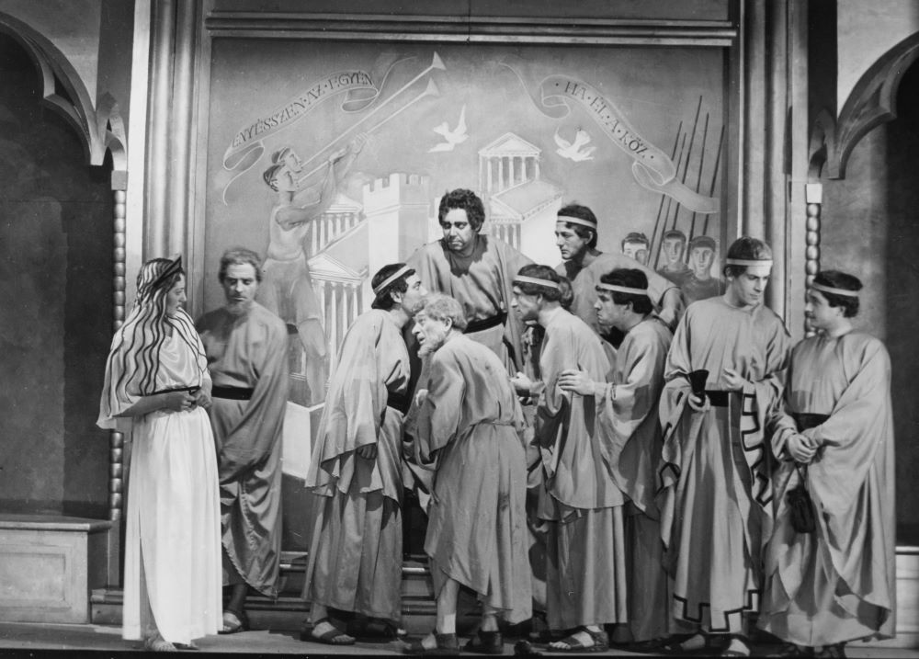
A mű színházi kihívása
Sokáig úgy gondolták, hogy a mű nem színpadra való
Sok történelmi korszak, gyors helyszínváltás, nagy tömegjelenetek
A Nemzeti Színház vállalkozott az első bemutatóra, mérföldkő a magyar színháztörténetben

Slide 4
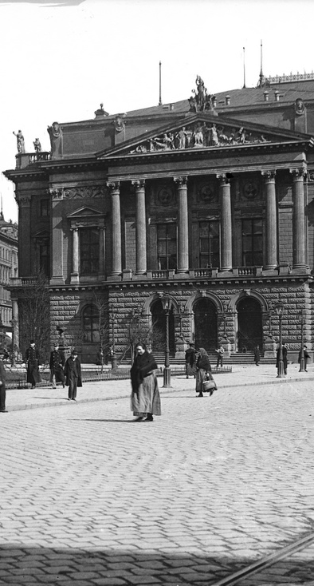
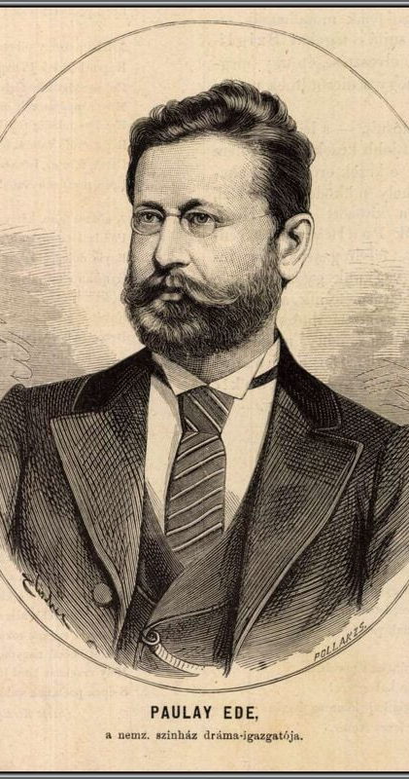
Paulay Ede rendezése
Paulay Ede (1836-1894) - színész, rendező, Nemzeti Színház igazgatója
Rendezés: 1883. szeptember 21.
Helyszín: Nemzeti Színház
Látványközpontú színház
Nagyszabású, részletgazdag díszletek
Történelmi hitelességre törekvés
Klasszikus, hagyományőrző színpadi megvalósítás
A nézők lenyűgözése vizuális eszközökkel

Slide 5
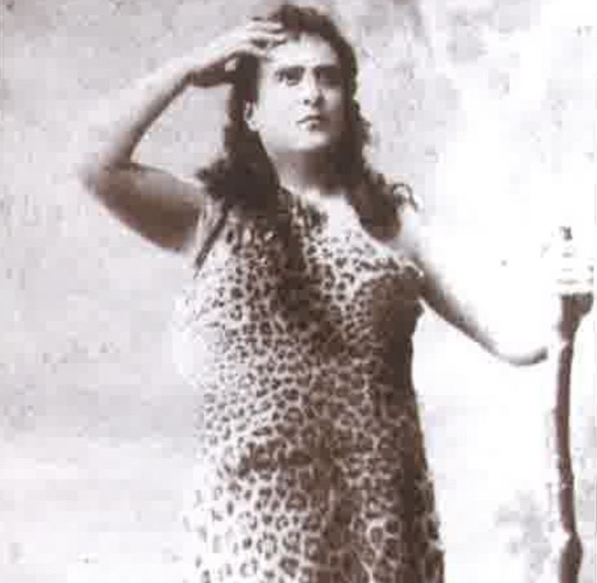
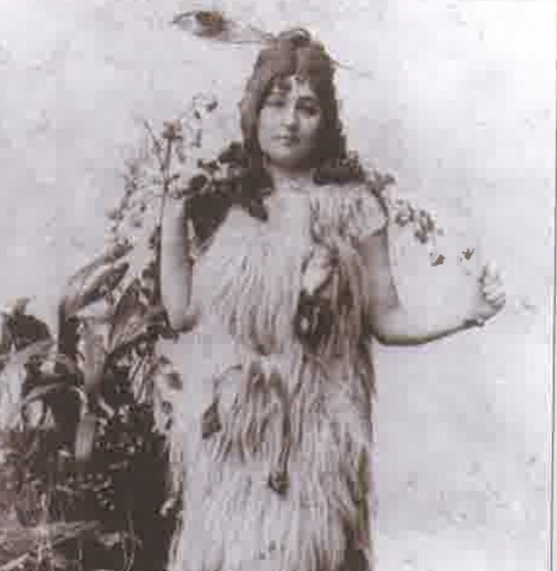
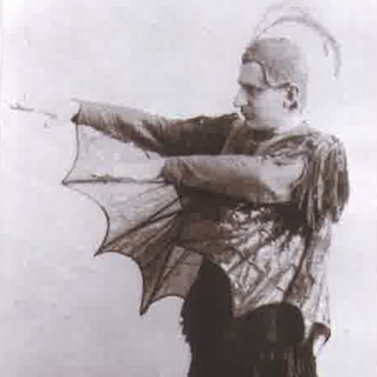

Paulay rendezésének jellemzői
Ádám - Nagy Imre
Éva - Jászai Mari
Lucifer – Gyenes Szilárd
Szereplők:
A karakterek inkább eszméket képviselnek, nem egyéni személyiségek
A külső megjelenés (jelmez, tartás) meghatározó
Kevésbé jelenik meg a belső vívódás
A hangsúly a történelmi szerepen van, nem a lelki mélységen

Slide 6
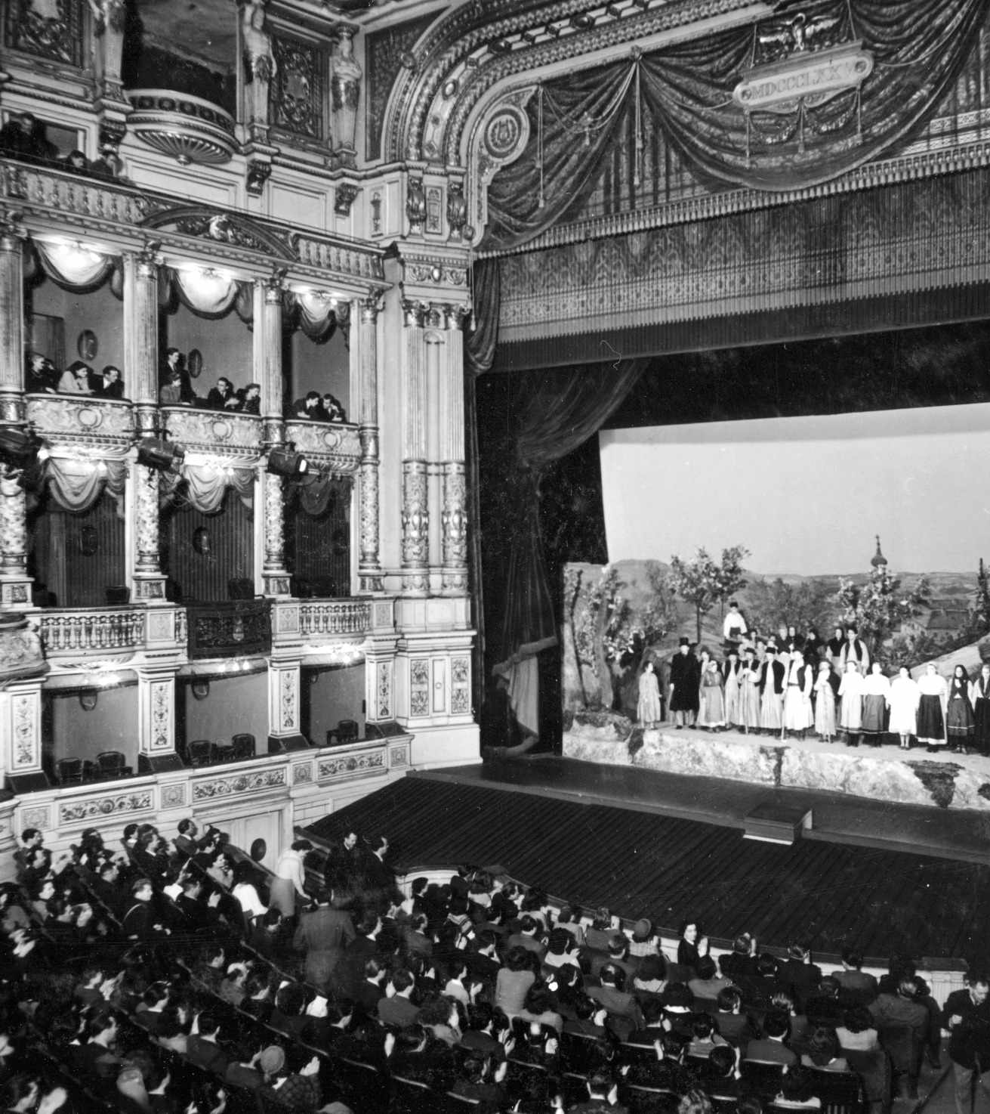
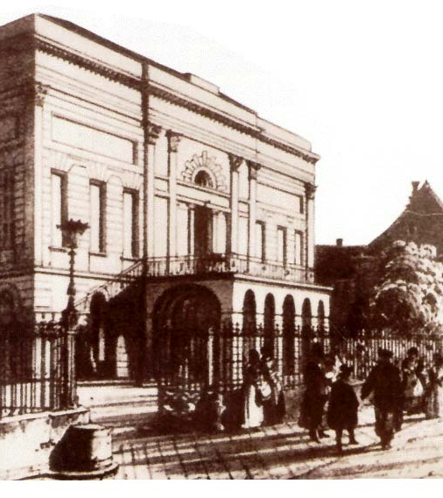
A két világháború közötti színház
Színház megújulása a 20. század elején
Modern rendezői elképzelések
Új színpadi technikák
Pszichológiai és filozófiai értelmezések

Slide 7
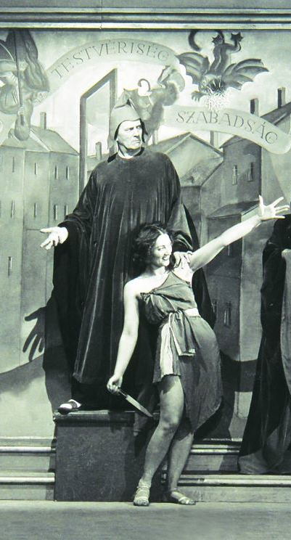
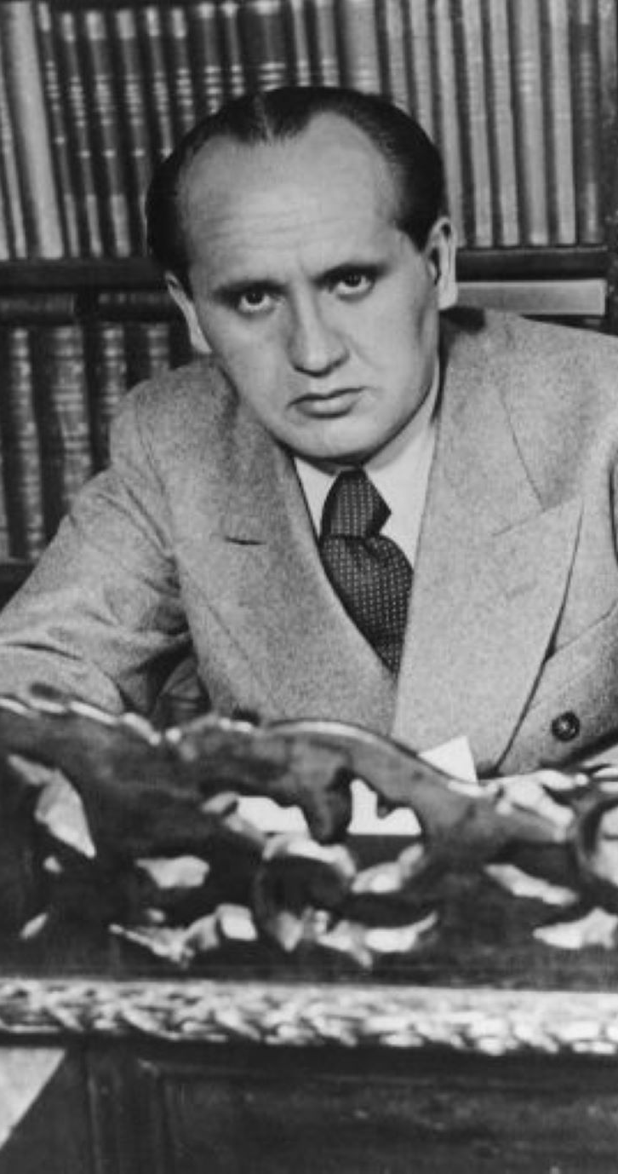
Németh Antal rendezése
Németh Antal (1903-1968) rendező, színházigazgató
Rendezés: 1937
Szakítás a hagyományos színpadképpel
Stilizált, leegyszerűsített térhasználat
Jelzésszerű díszletek és jelmezek
Dinamikusabb, mozgásra építő rendezés
Modern színházi szemlélet megjelenése

Slide 8
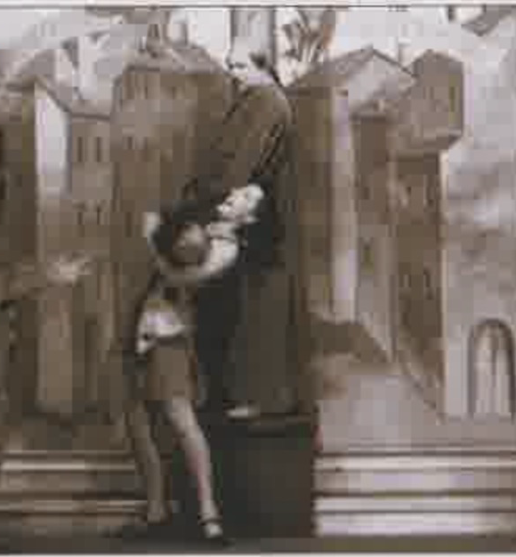
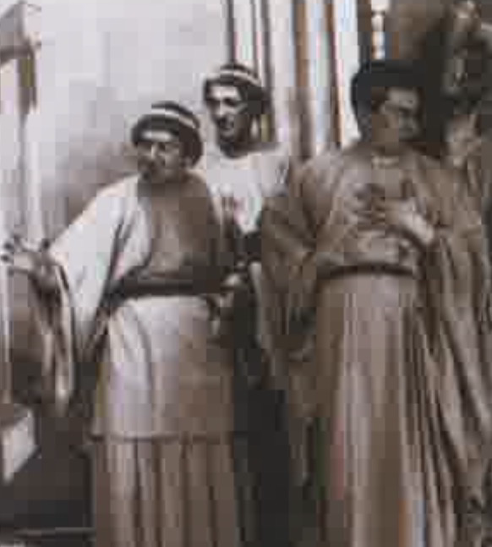
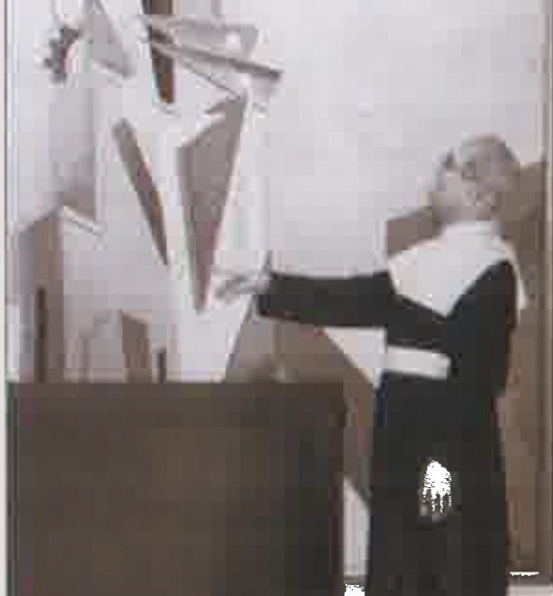
A rendezés jellemzői
A karakterek inkább gondolatokat és konfliktusokat közvetítenek
A mozgás és gesztusok fontosabbak, mint a külső részletek
Kevésbé realista, inkább elvont ábrázolás
A szereplők a rendező értelmezésének hordozói

Slide 9
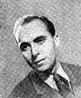
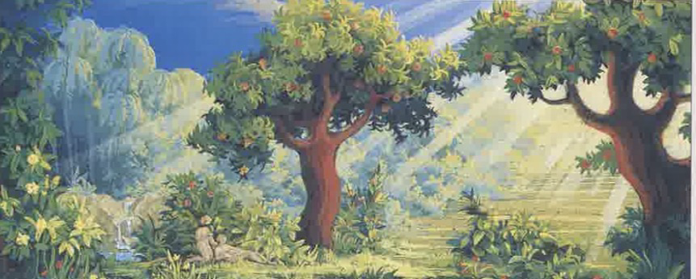
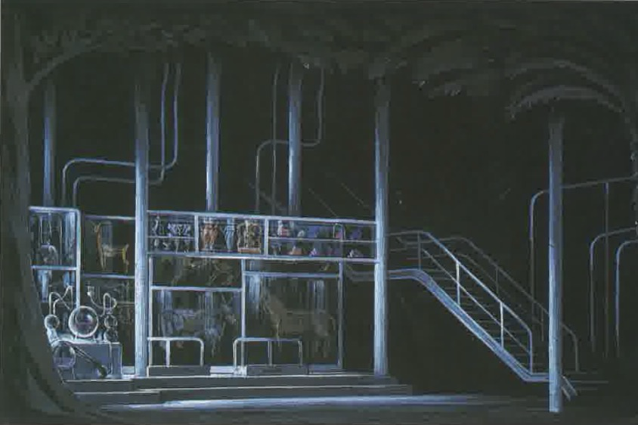
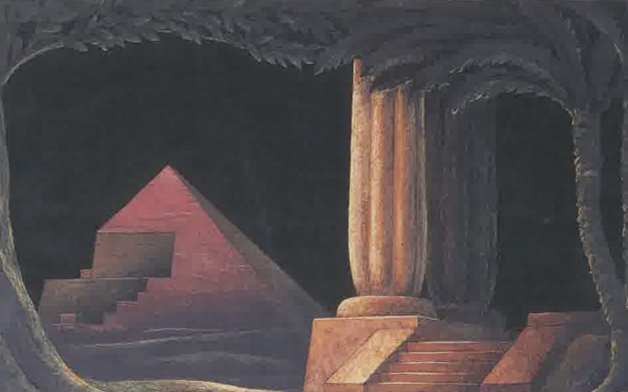
Gellért Endre rendezése
Gellért Endre (1914-1960)
Rendezés: 1955
Letisztult, minimalista színpadkép
A látvány háttérbe szorítása
A szöveg és a tartalom előtérbe helyezése
Erősen értelmező, elemző rendezői szemlélet
A darab mondanivalójának kiemelése

Slide 10
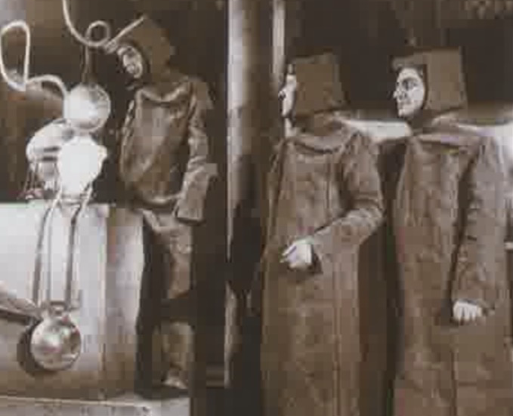
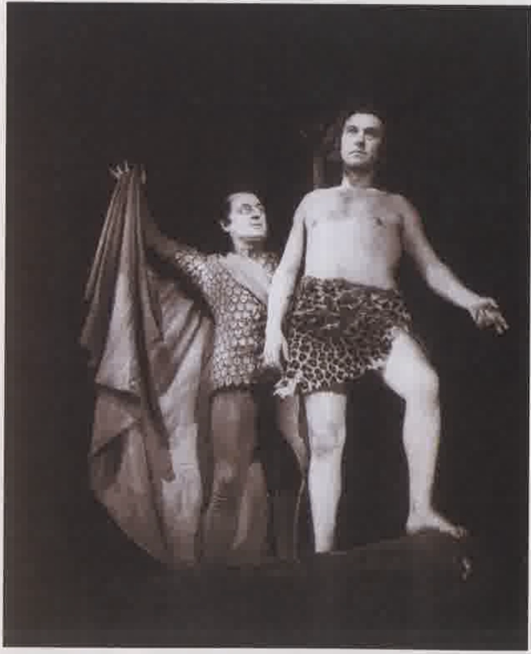
A színészi játék Gellért Endre előadásában
Mély, pszichológiai karakterábrázolás
A belső konfliktusok és érzelmek hangsúlyosak
A színészi játék finomságai kerülnek előtérbe
A szereplők fejlődése és lelki folyamatai fontosak
Ádám - Bessenyei Ferenc
Lucifer – Major Tamás
Éva: Szörényi Éva

Slide 11
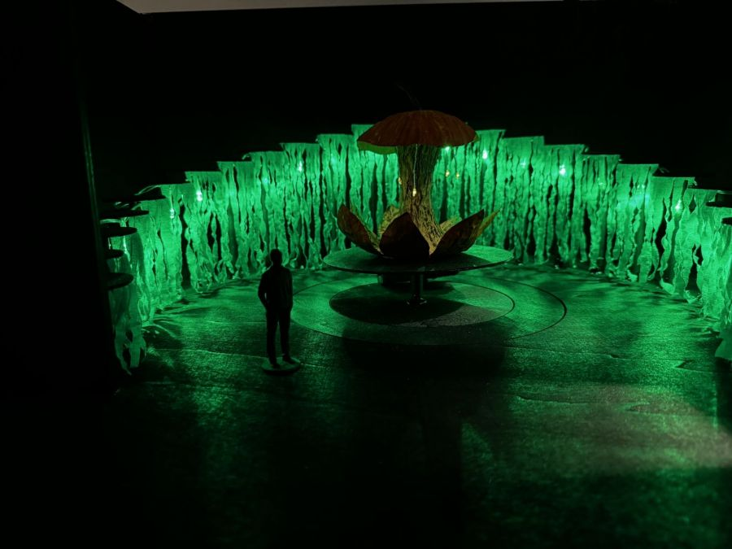
Összefoglalásként...
A színház mindig kereste a korszerűséget
A fejlődésről nem akart lemaradni, a kor emberének ízlésével lépést akart tartani
Mindhárom rendező a mondanivaló középpontjába állította a díszletet, jelmezeket, színészi játékot azért, hogy az a lehető legközelebb kerüljön a közönséghez
Vajon milyen most Madách és a korunk kapcsolata?

Slide 12
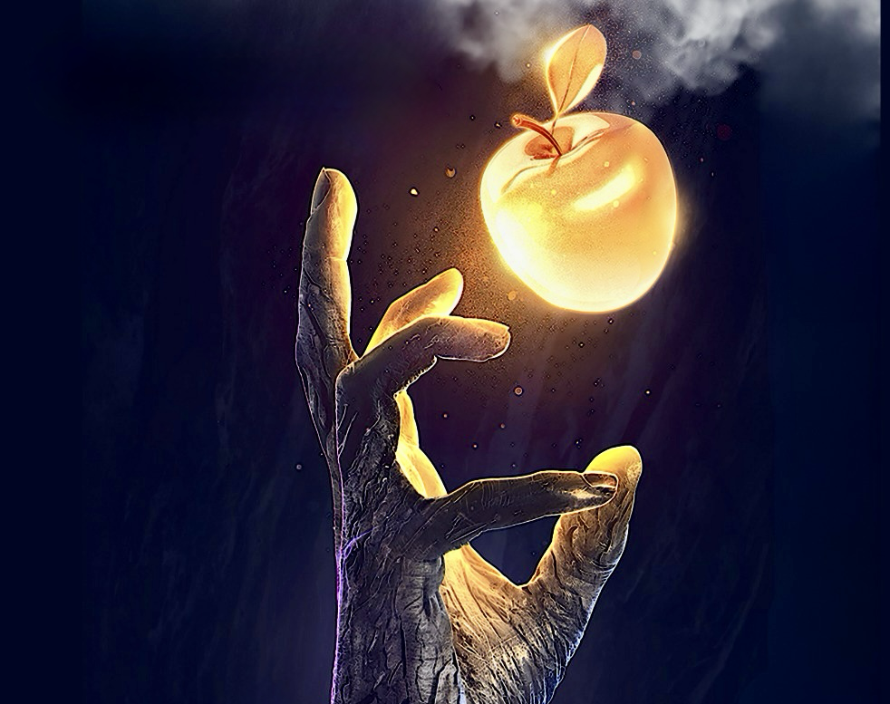
Köszönjük, hogy figyelemmel kísérték a bemutatónkat!

